Slide 1


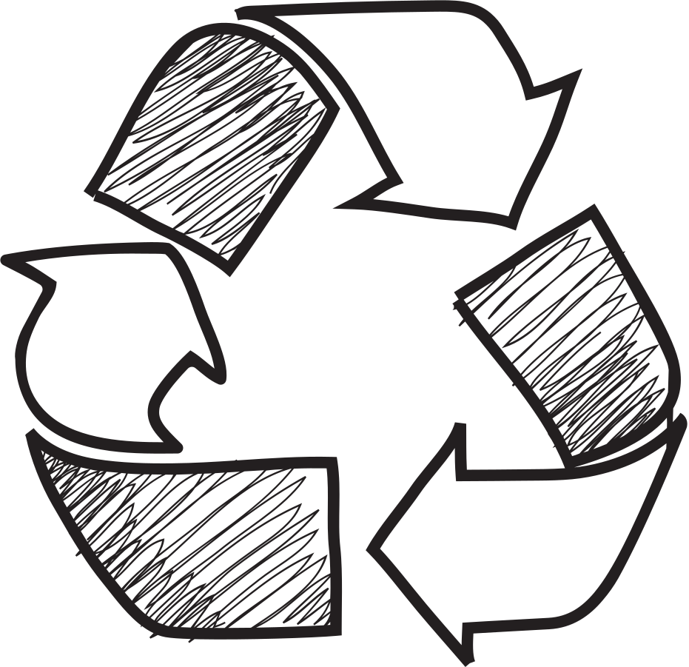


SGREEN

Slide 2
目錄：
香港回收概況 -----------------------------------------P.4-7
回收的重要性 -----------------------------------------P.8
認識三色回收箱 --------------------------------------P.9
塑膠的種類 --------------------------------------------P.10
塑膠回收的注意事項 ----------------------------------P.11-12
廢紙回收的注意事項 ----------------------------------P.13-14
鋁罐回收的注意事項 ----------------------------------P.15-16
其他回收物種類 ---------------------------------------P.17
回收點及綠在區區簡介 -------------------------------P.18-19
回收程序 -----------------------------------------------P.20-21
都市固體廢物徵費計劃 -------------------------------P.22-26

Slide 3
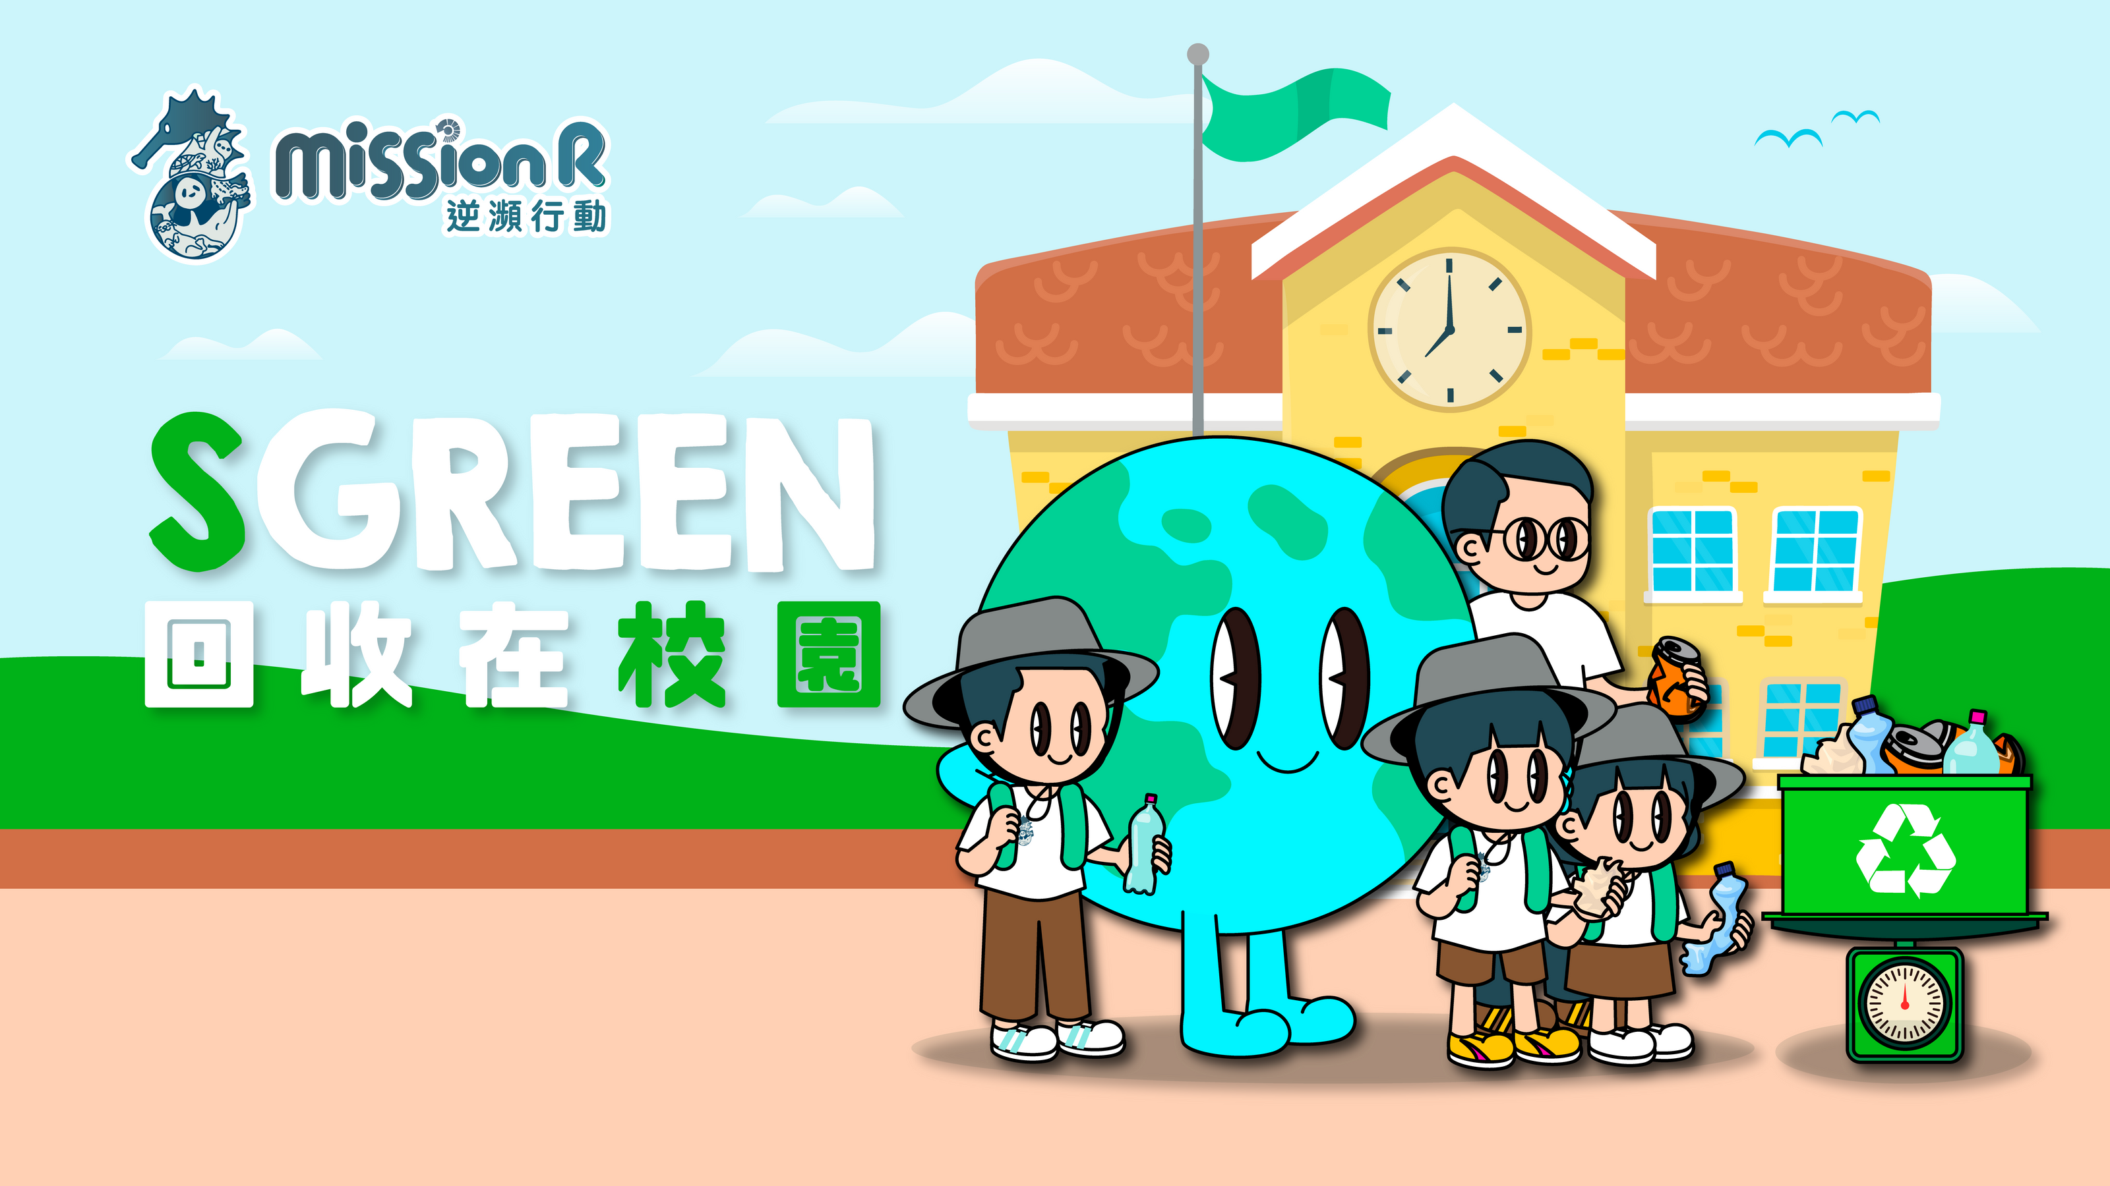

Slide 4





2021年於堆填區棄置的都市固體廢物成分
其他
25%
廚餘
30%
玻璃金屬
4%
紙料
20%
塑料
21%
棄置總量：415萬公噸
Reference: Hong Kong 2021 Waste Statistics At a glance
https://www.wastereduction.gov.hk/sites/default/files/resources_centre/waste_statistics/msw2021_ataglance_eng.pdf

Slide 5
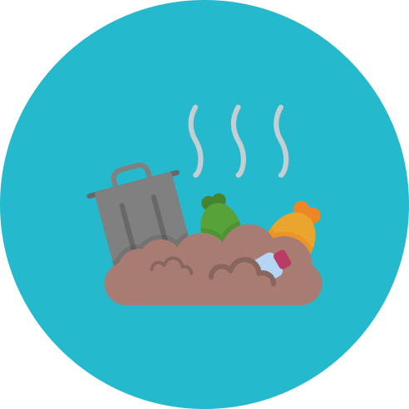


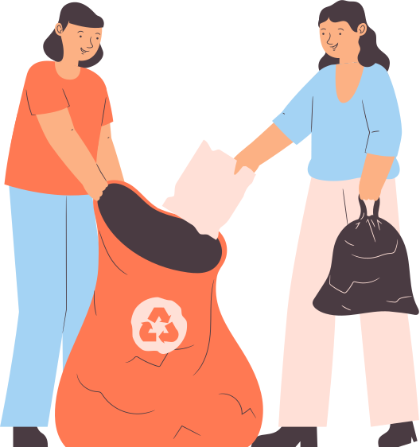
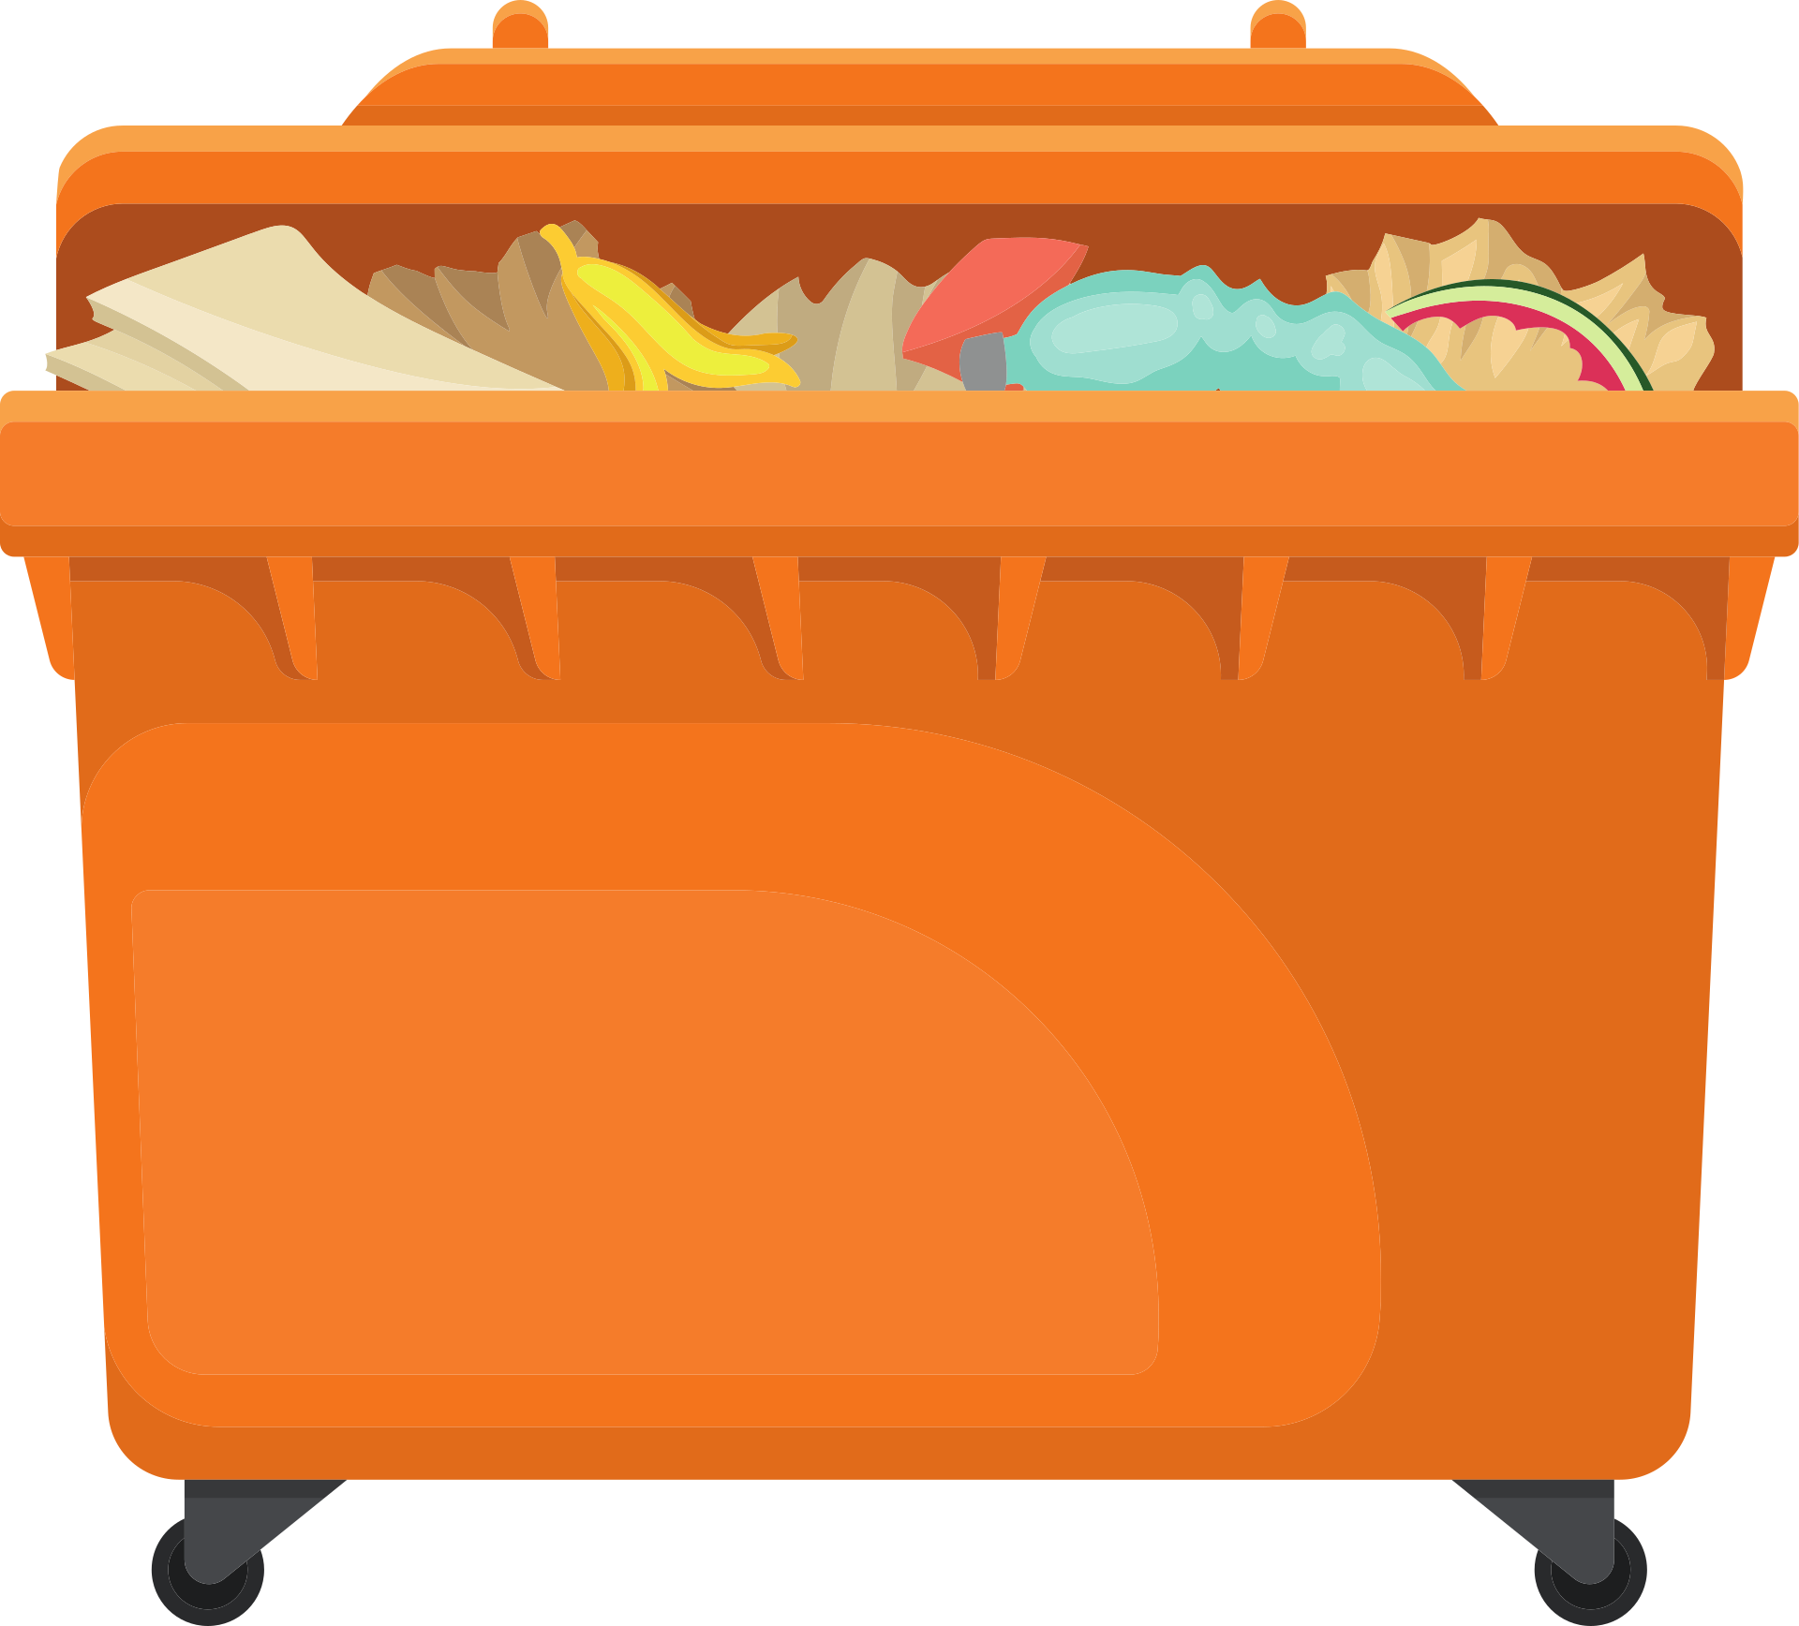
香港的都市固體廢物處置情況 – 2021
棄置堆填區
69 %
回收作循環再造
31 %
Reference: Hong Kong 2021 Waste Statistics At a glance
https://www.wastereduction.gov.hk/sites/default/files/resources_centre/waste_statistics/msw2021_ataglance_eng.pdf

Slide 6
2021年從都市固體廢物回收的可循環再造物料
其他
4%
廚餘
4%
塑料
6%
金屬
53%
紙料
33%
棄置總量：184萬公噸
Reference：Hong Kong 2021 Waste Statistics At a glance
https://www.wastereduction.gov.hk/sites/default/files/resources_centre/waste_statistics/msw2021_ataglance_eng.pdf

Slide 7
2018年至2021年從都市固體廢物回收數據
回收的可循環再造物料總量
回收的塑膠廢料總量
2,000
1841
1778
1,500
1639
1538
數量
(千公噸)
1,000
500
64
77
102
104
0
2018
2019
2020
2021
Reference: Monitoring of Solid Waste in Hong Kong Waste Statistics for 2021
https://www.wastereduction.gov.hk/sites/default/files/resources_centre/waste_statistics/msw2021_eng.pdf

Slide 8





減少原材料
製造新產品
減少能源消耗
回收的重要性
保護環境
減少大氣中的二氧化碳
減少空氣污染

Slide 9
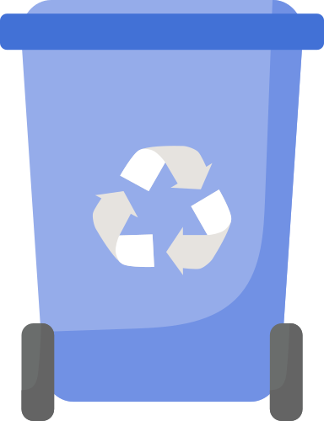
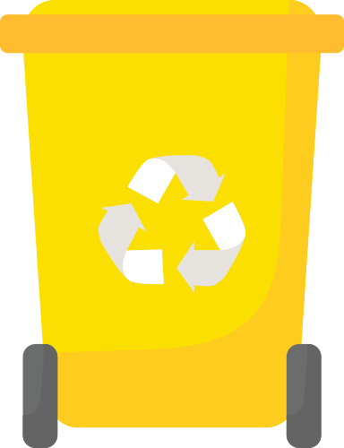
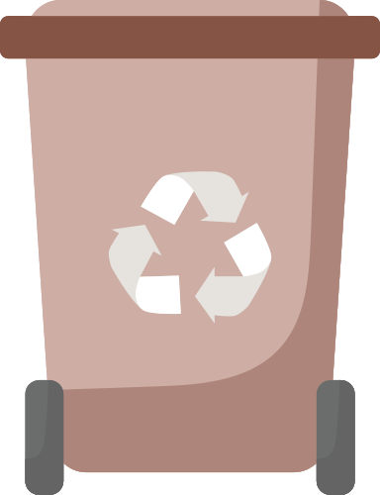
香港使用的回收箱
藍廢紙
黃鋁罐
啡膠樽

Slide 10














塑膠家族
  飲品膠樽
  蛋盒
  透明或半透明餐盒
  洗頭水樽
  沐浴露樽
  家居清潔用品樽
  工業用捆箱膜
  水管
  書包
  雨褸
  紙巾
  背心膠袋
  啪啪紙
  透明膠袋
  豆漿樽
  透明或半透明餐盒
  樽蓋
  飲管
  即棄餐具
  益力多樽
  餐具
  壽司盒
  CD

Slide 11









膠樽回收
除去樽蓋
去招紙
沖洗乾淨

Slide 12


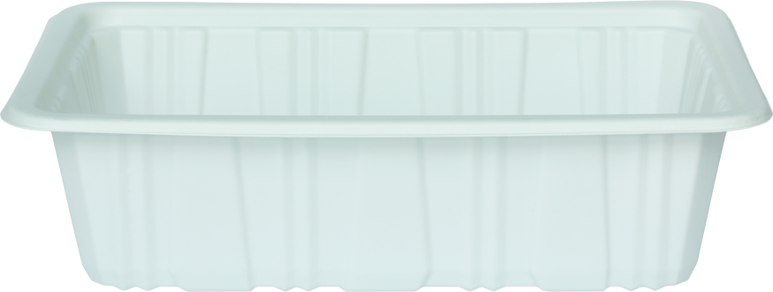






其他塑膠回收
不可回收
保持清潔及乾爽，按指示分類回收
含有複合物料的塑膠產品

Slide 13













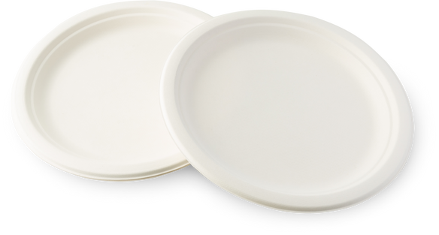



紙張回收
可回收紙張
報紙
辦公室用紙
紙皮
書籍
雜誌
紙包飲品盒
不被表列或不確定的廢紙廢類，
不宜放進回收桶

Slide 14
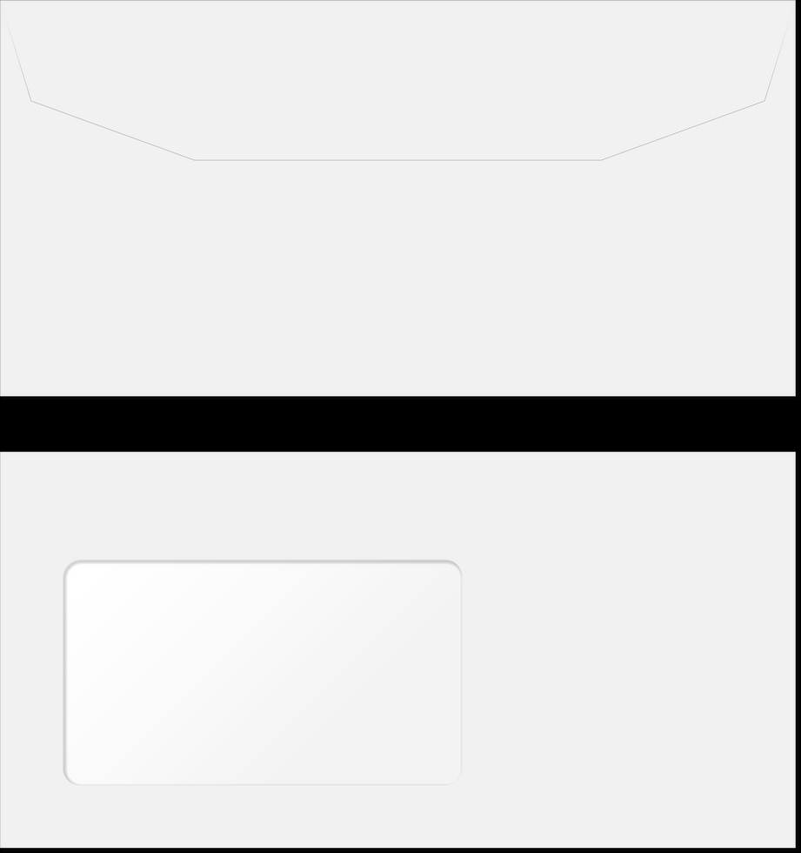
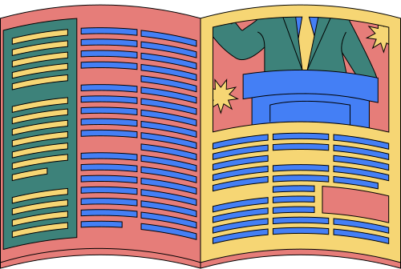
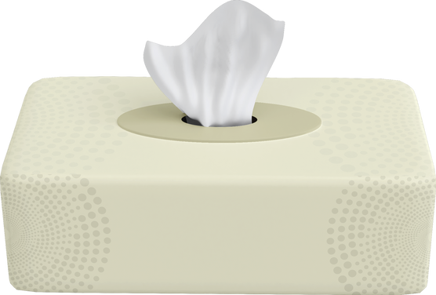

廢紙回收
窗口信封要剪去窗口位
書本、雜誌要拆去釘書釘和橡筋
紙巾盒要剪去出紙位膠膜
紙袋要拆去麻質或膠質手抽

Slide 15


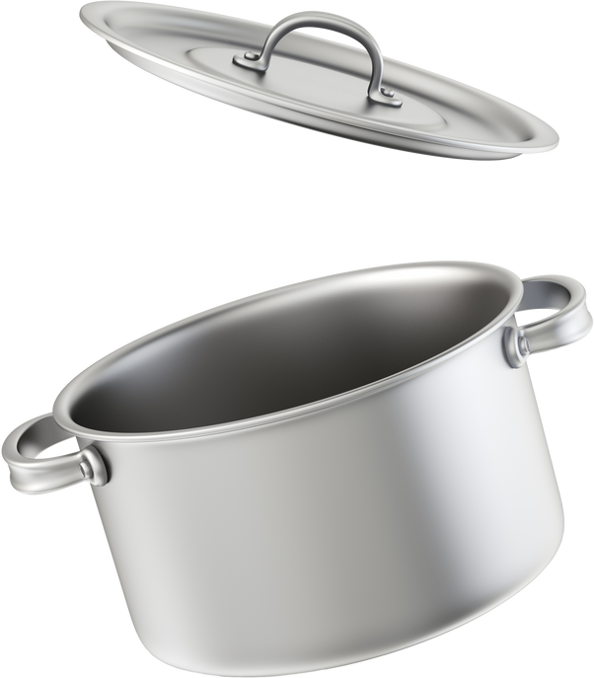






金屬回收
可回收金屬
鋁罐
鐵罐
煮食器具
不可回收金屬
壓縮氣體罐
化學物料容器

Slide 16



鋁罐應壓扁
簡單清洗容器
分開不同種類金屬
除去非金屬附件
清空金屬容器、鋁罐

Slide 17




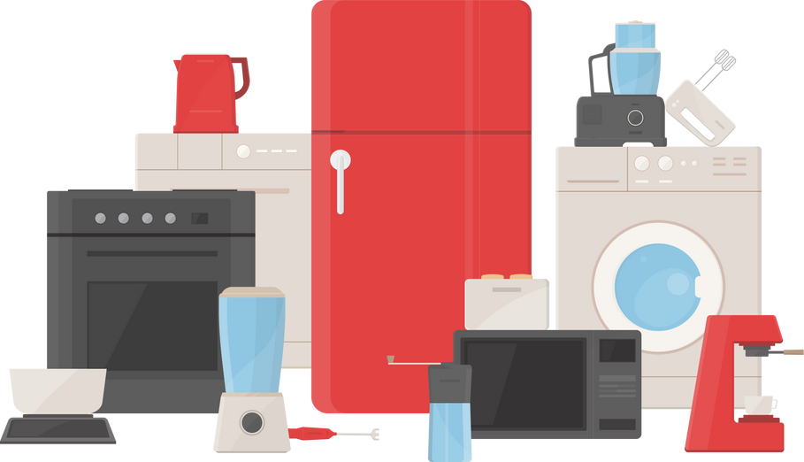
其他回收物
充電池
光管
慳電膽
受管制電器及小型家電

Slide 18
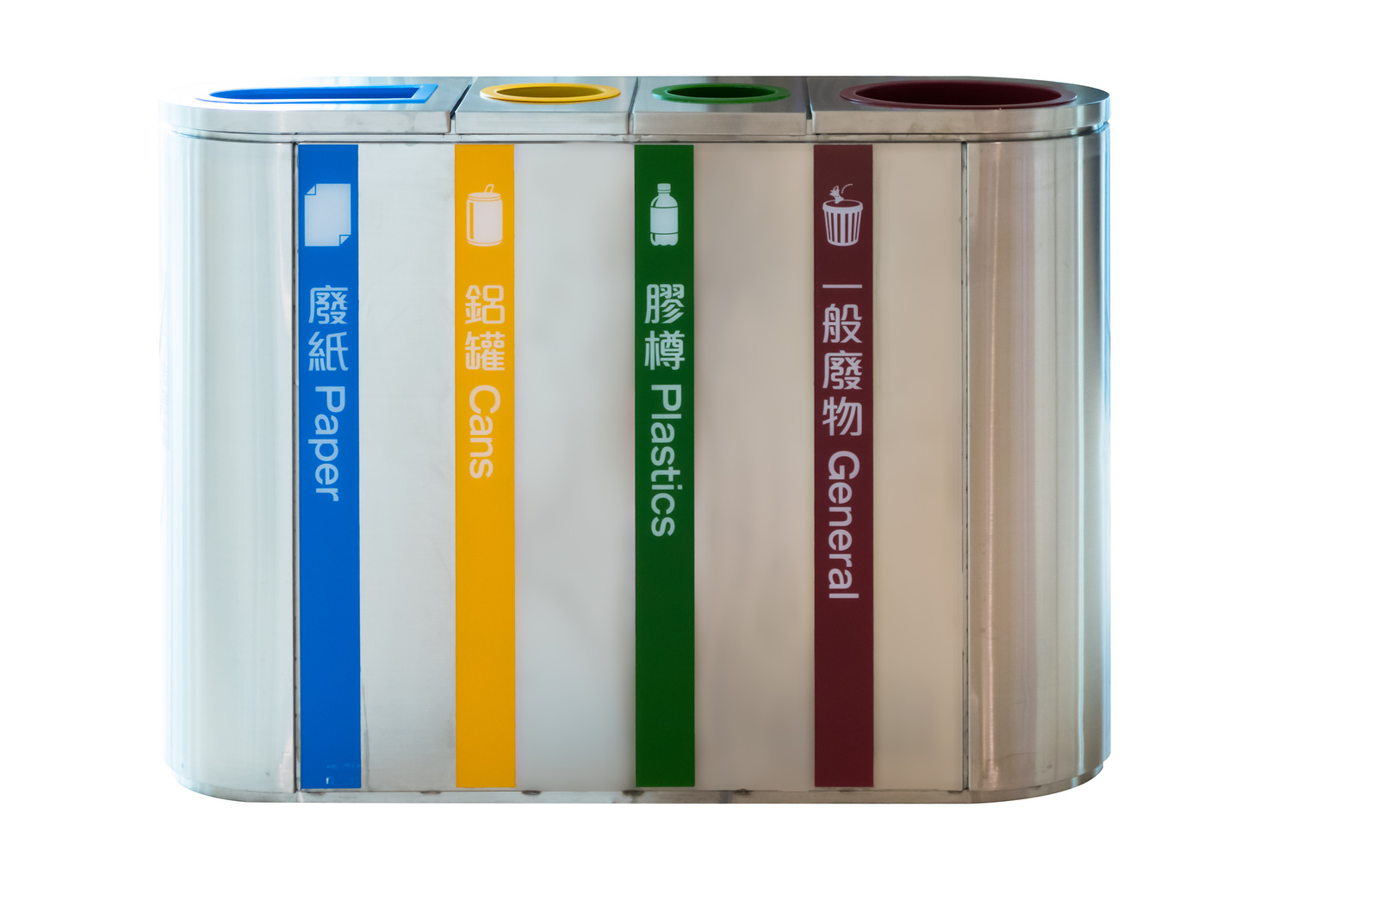
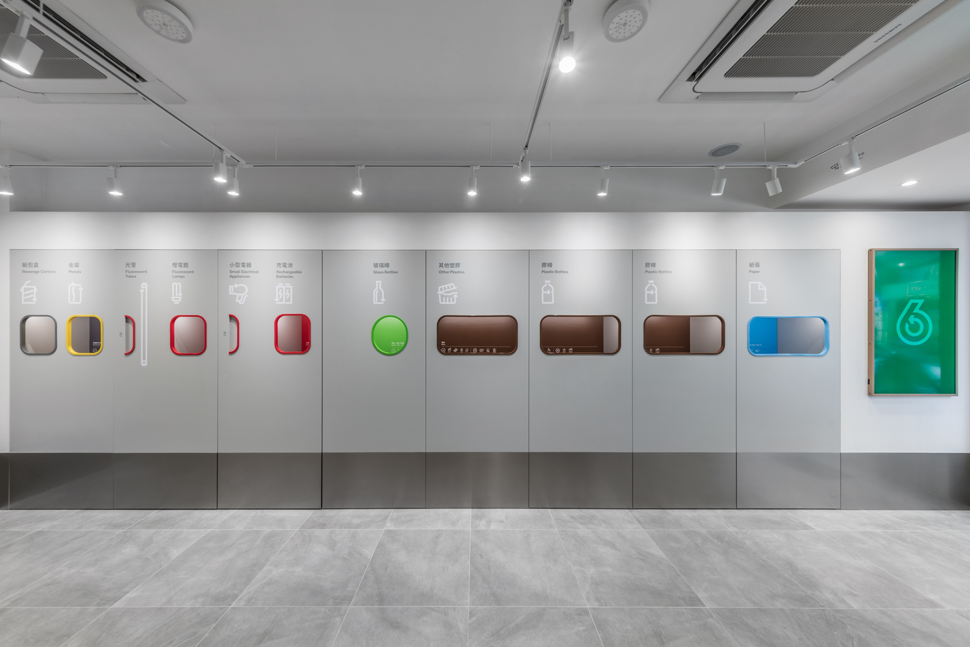
回收地點
智能回收箱24小時全天候運作

Slide 19
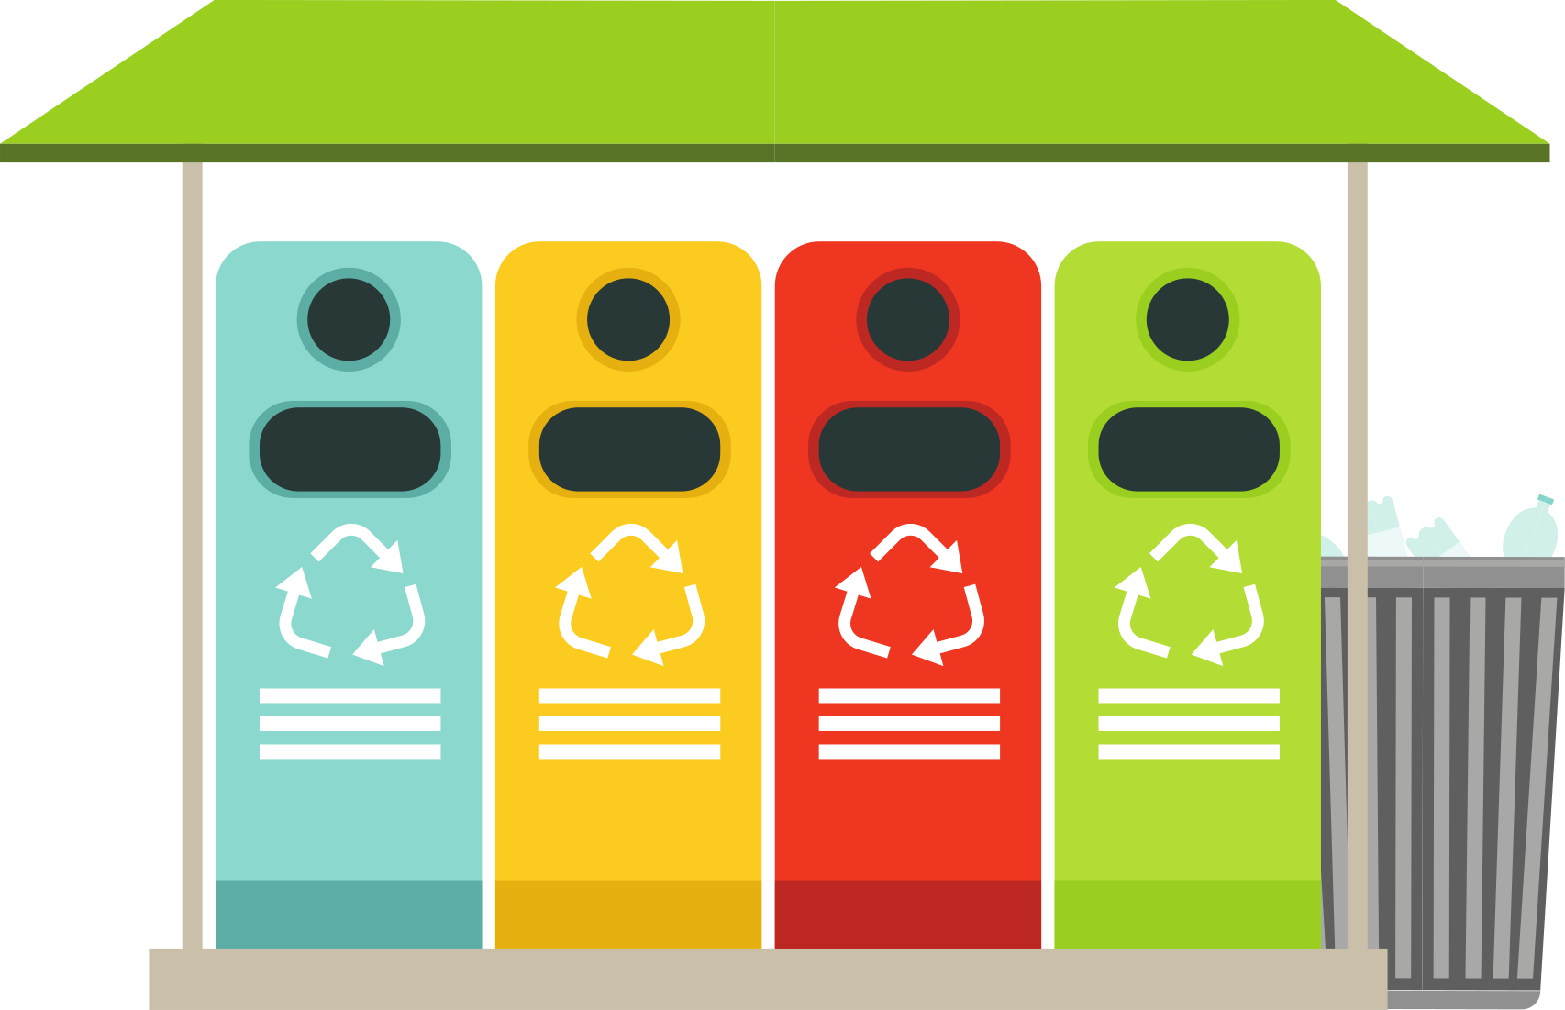
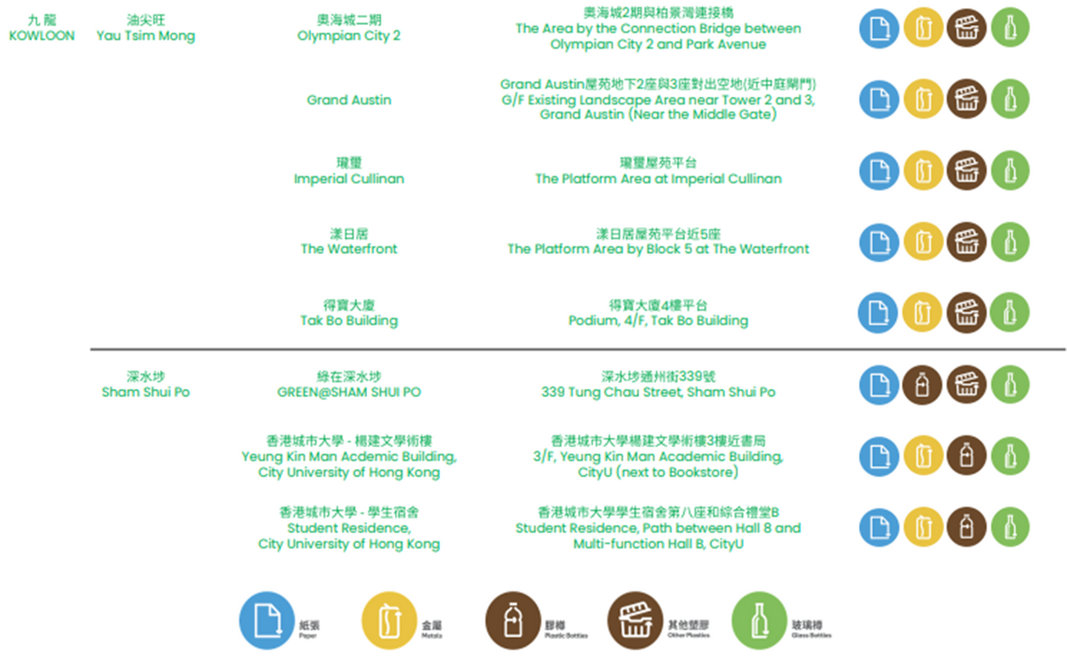
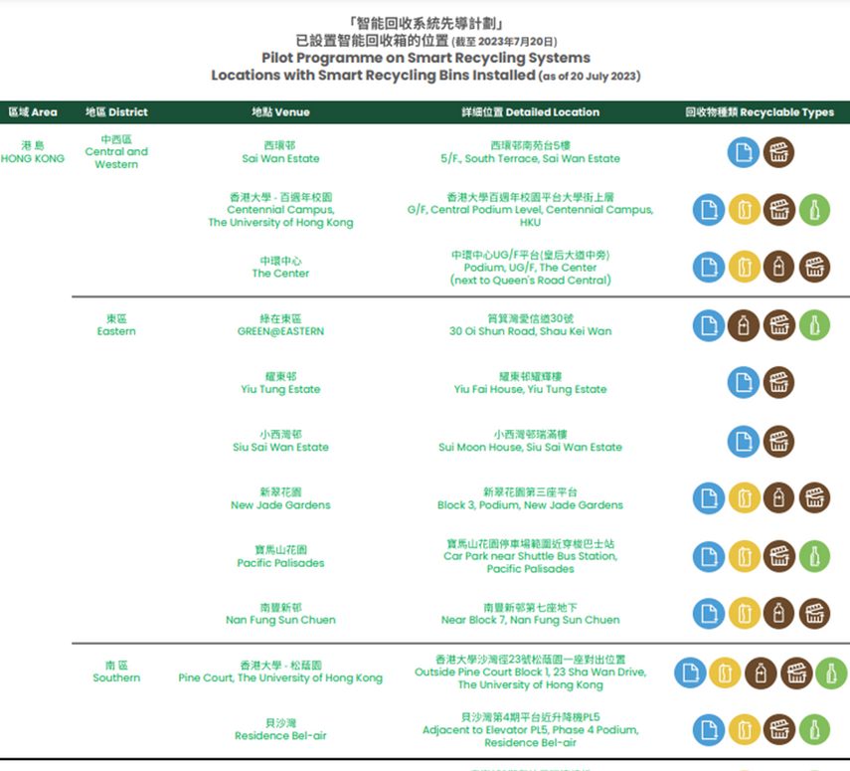
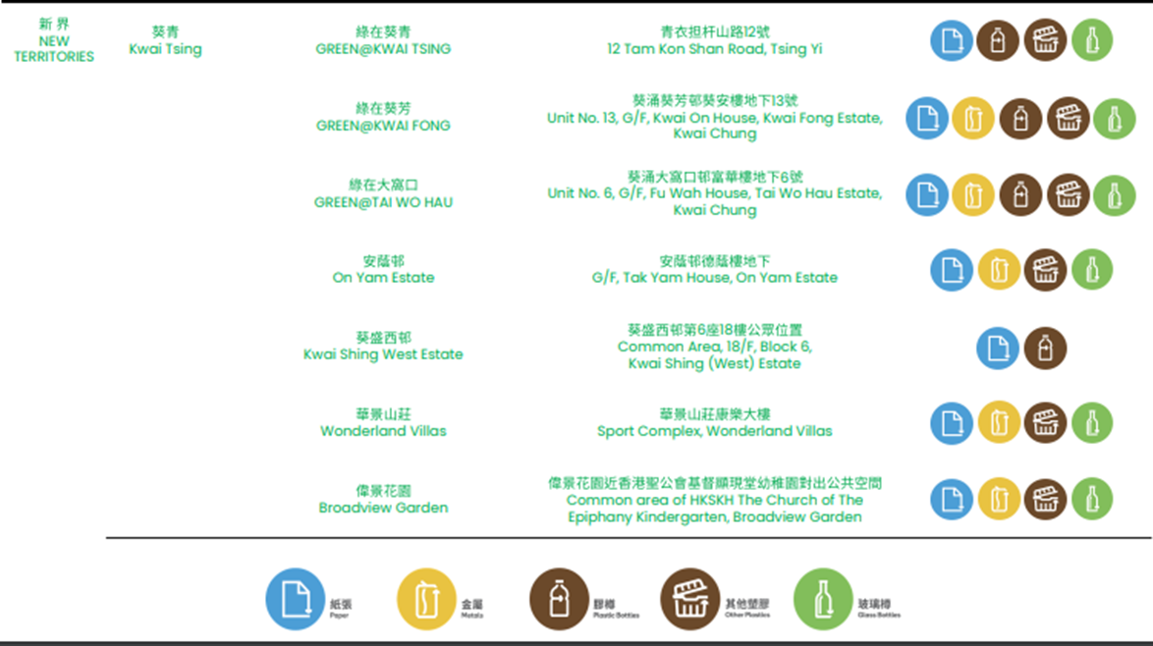
回收站位置
詳情可以參考綠在區區網站
Reference: 綠在區區
https://www.wastereduction.gov.hk/zh-hk/waste-reduction-programme/greencommunity#toc---3

Slide 20

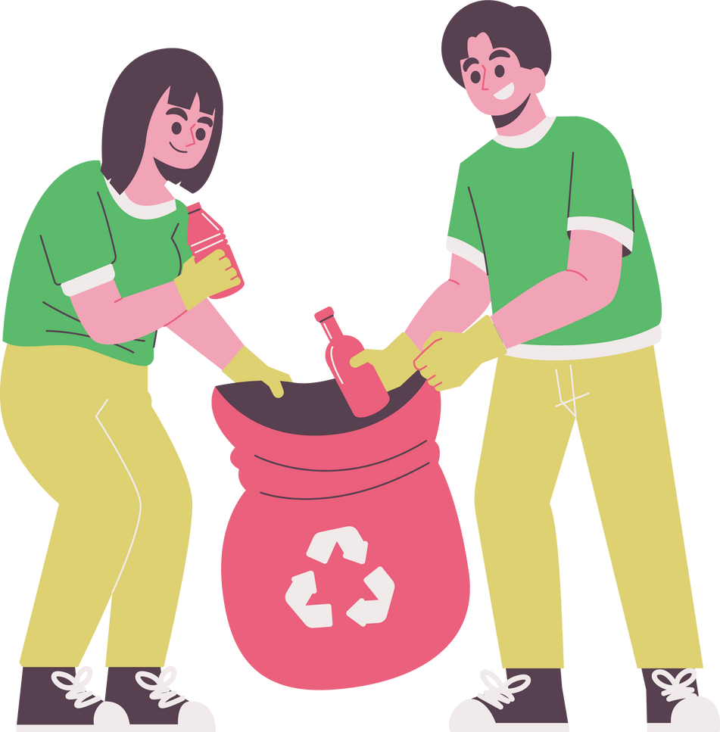

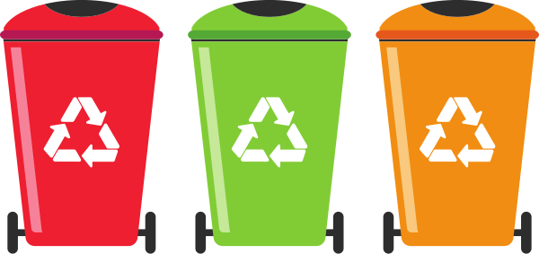



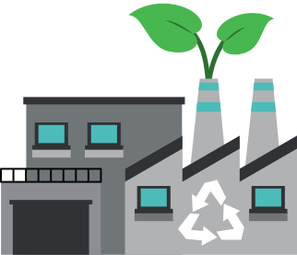


現時香港的回收程序
放入回收箱或交予綠在區區
收集及清潔回收物
重新製成新的物品
  廢紙製成廁紙及抹手紙
  玻璃碎加入地磚
運至下游回收商
  把回收物消毒、切碎、去雜質，製成原料
Reference：再造紙巾 Recycled Tissue - Mil Mill
https://www.milmill.hk/recycled-tissue

Slide 21
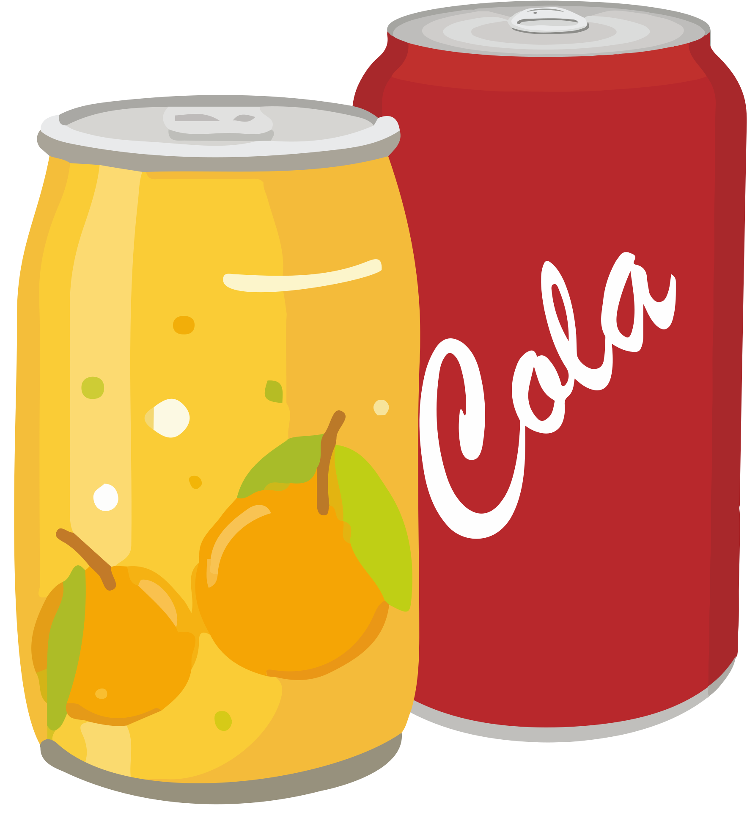


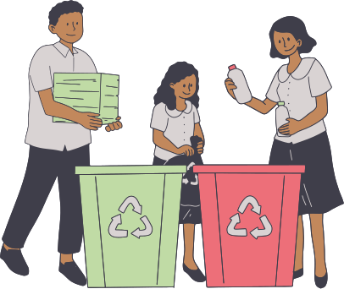
外國回收實例：巴西
用提取的純鋁
重新製作容器
從民衆收拾鋁罐
去除當中的雜質
大概六十天就能使鋁罐重新上架
+
巴西鋁罐回收率達100%
Reference：環境保護署 - 垃圾收費背景
https://www.mswcharging.gov.hk/tc/about_us/background/
Recycling magazine – Aluminium recycling of Brazil
https://www.recycling-magazine.com/2023/08/29/aluminium-recycling-in-brasil/

Slide 22
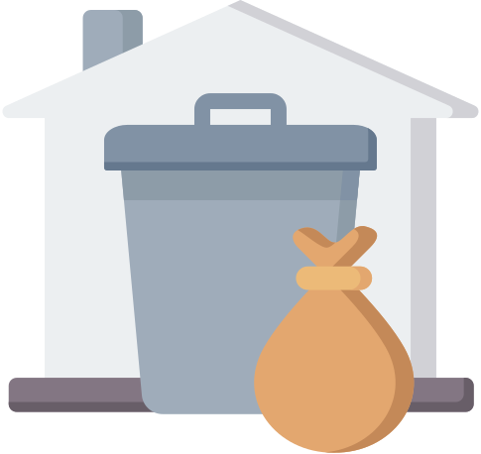

都市固體廢物收費計劃 -「揼少啲、慳多啲」
垃圾定義:
家居垃圾:
住宅垃圾及公共機構（例如學校）
日常所產生的垃圾
工商業垃圾:
商店、食肆、酒店、辦公室、私人屋苑街市及所有工業活動
產生的垃圾
都市固體廢物徵費背景：
  香港的三個堆填區預計會在未來數年相繼飽和
  垃圾收費是推動減廢的開端，有助實踐減廢回收
  帶動回收相關行業的持續發展及創造綠色就業
  減少碳排放以應對氣候變化
Reference：環境保護署 - 垃圾收費背景
https://www.mswcharging.gov.hk/tc/about_us/background/

Slide 23



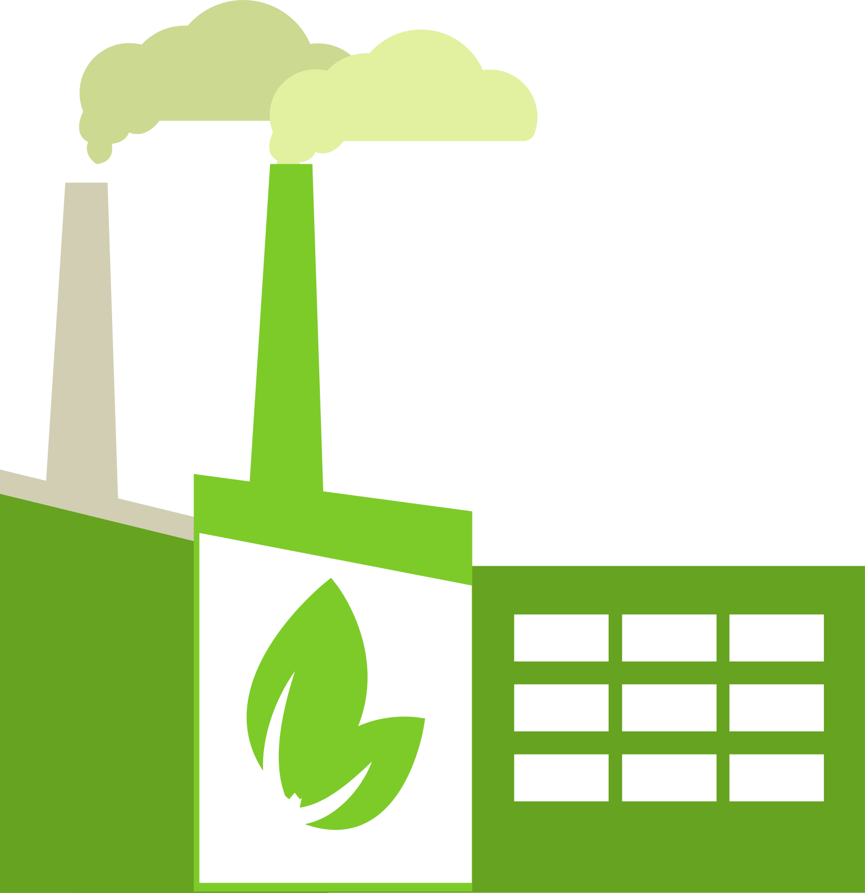
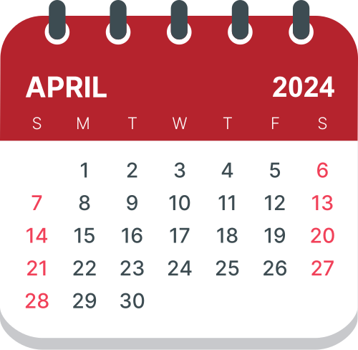

都市固體廢物收費計劃 -「揼少啲、慳多啲」
三大目標
加強減廢回收
有助減少碳排放
創造綠色就業
2024年4月1日正式實施
Reference：環境保護署 - 垃圾收費背景
https://www.mswcharging.gov.hk/tc/about_us/background/

Slide 24
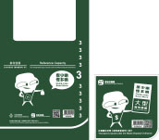
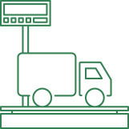
都市固體廢物收費計劃 -「揼少啲、慳多啲」
收費模式：按「污染者自付」原則
  「按袋」/「按標籤」收費
  按重收「入閘費」
Reference：環境保護署 - 垃圾收費簡介
https://www.mswcharging.gov.hk/tc/database/resource-centre-qna/#q1

Slide 25
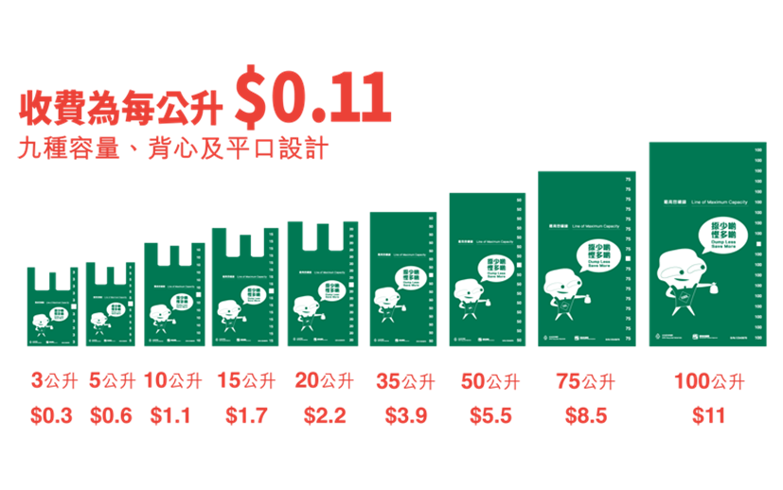
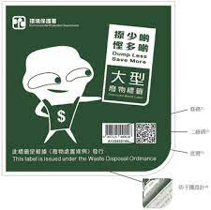
都市固體廢物收費計劃 -「揼少啲、慳多啲」
「按袋」/「按標籤」收費
  適用於大部分住宅樓宇及工商業樓宇、村屋、地舖和公共機構處所等
  指定袋有防偽特徵 ；每公升$0.11
  指定標籤不論大小及重量，劃一每個收費$11
Reference：環境保護署 - 垃圾收費簡介
https://www.mswcharging.gov.hk/tc/database/resource-centre-qna/#q1

Slide 26
都市固體廢物收費計劃 -「揼少啲、慳多啲」
「按重」收費
  按重收「入閘費」主要適用於工商業處所棄置的大型或形狀不規則的垃圾
  這些垃圾會於廢物轉運站及堆填區棄置時，按它們的重量收取「入閘費」
  申請成為「乙類帳戶」戶主，處理大量垃圾
  「乙類帳戶」 戶主可透過「甲類帳戶」戶主的 已登記車輛代為運送垃圾到廢物 處理設施，然後直接向環保署支 付有關費用
Reference：環境保護署 - 垃圾收費簡介
https://www.mswcharging.gov.hk/tc/database/resource-centre-qna/#q1

